Slide 1
Знамените личности и хришћанство

Slide 2
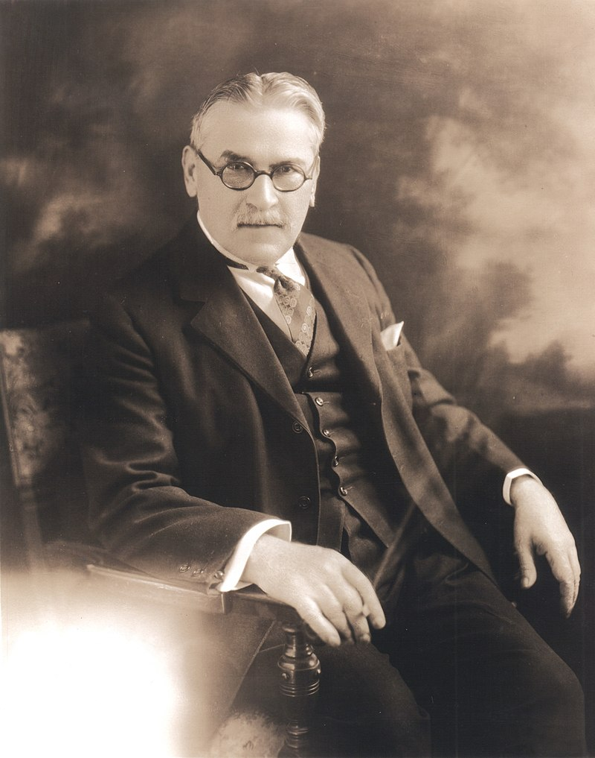
Михајло Пупин
(Идвор, Банат, 1854 – Њујорк, 1935)

Slide 3
Била је то врло побожна жена. Као ретко ко, познавала је и Стари и Нови Завет. Врло радо би понављала стихове из псалама. Познат јој је био и живот Светих Отаца. Омиљени светац био јој је Свети Сава. Прво сам од ње схватио живот овог чудесног Србина.
По причи, коју сам тек чуо од своје мајке, и по начину на који ми је она то све испричала, моја прва јасна слика о Светом Сави била је у овоме: то је био светац који је нарочито истицао вредност књиге и вештине писања. Тада сам тек разумео зашто је моја мајка толико полагала на читање и писање. Тада сам се и зарекао да ћу се томе посветити макар и по цену да напустим своје другове и вршњаке. А ускоро сам пружио доказа мајци да сам и у читању и у писању дорастао сваком свом вршњаку. И учитељ је приметио ту промену. Изненадило га је то, па је почео да верује како се "десило. неко чудо." Моја мајка је у чуда веровала, па је учитељу одговорила: како то надамном бди дух Светога Саве. Једног дана, у моме присуству, причала је она учитељу да је, у сну, видела: како је Свети Сава положио своје руке на моју главу и, обрнувши се њој, рекао јој: "Кћери Пијада, ускоро ће школа у Идвору бити тесна за твога сина. Када то буде, пусти га да пође у свет где може наћи више духовне хране за душу своју, тако жељну знања и науке..." Идуће године учитељ одреди да ја декламујем о Светом Сави, и написа оно што је требало да ја кажем. Мајка моја то исправи и упрости, па ме нагна да јој то поновим неколико пута. Тога пута, на Светог Саву, држао сам прву своју беседу. Успех је био силан. Моји вршњаци, враголани, овог пута нису се засмејивали. Напротив, занимао их је мој говор, што ме још више осоколи. После тога говорили су људи међу собом: да ни Баба Батикин не би умео то тако срочити и изговорити. А мајка моја, она је плакала од радости. Учитељ је само климао главом, а попа остао као у чуду. Обојица се сложише: да је школа у Идвору већ мала за мене...

Slide 4
Држао сам да је ове моје мисли и Давид, чије сам псалме, захваљујући својој матери, знао на памет, а који је у детињству свом такође био пастир, изразио у своме деветнајестом псалму:
"Небеса казују славу Божију..."
"Нема језика, нити има говора где се не би чуо глас њихов."

Slide 5
“Професор Пупин није био само велики Србин већ и велики православац. Био је дубоко побожан. У тој његовој побожности налазила сам нешто примитивно. Он је религиозан на неки старински, српски, старословенски, православни начин, дубоко, искрено, јако, истинито. Он верује у ону исту веру у коју се веровало пре неколико векова. По тој једноставности нашег хришћанства и по тој врсти побожности, он мени оличава сву ону верски примитивну, византијску епоху“ ( Јелена Лозанић
Фротингхам 1970: 228)

Slide 6
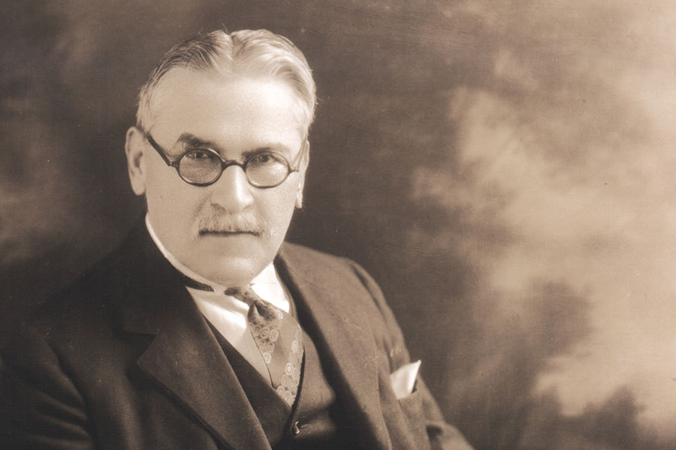
“Не, ја не верујем да Бог постоји- ја знам да Он постоји. То ми је једино знање које има вредност од свега онога што знам.”

Slide 7
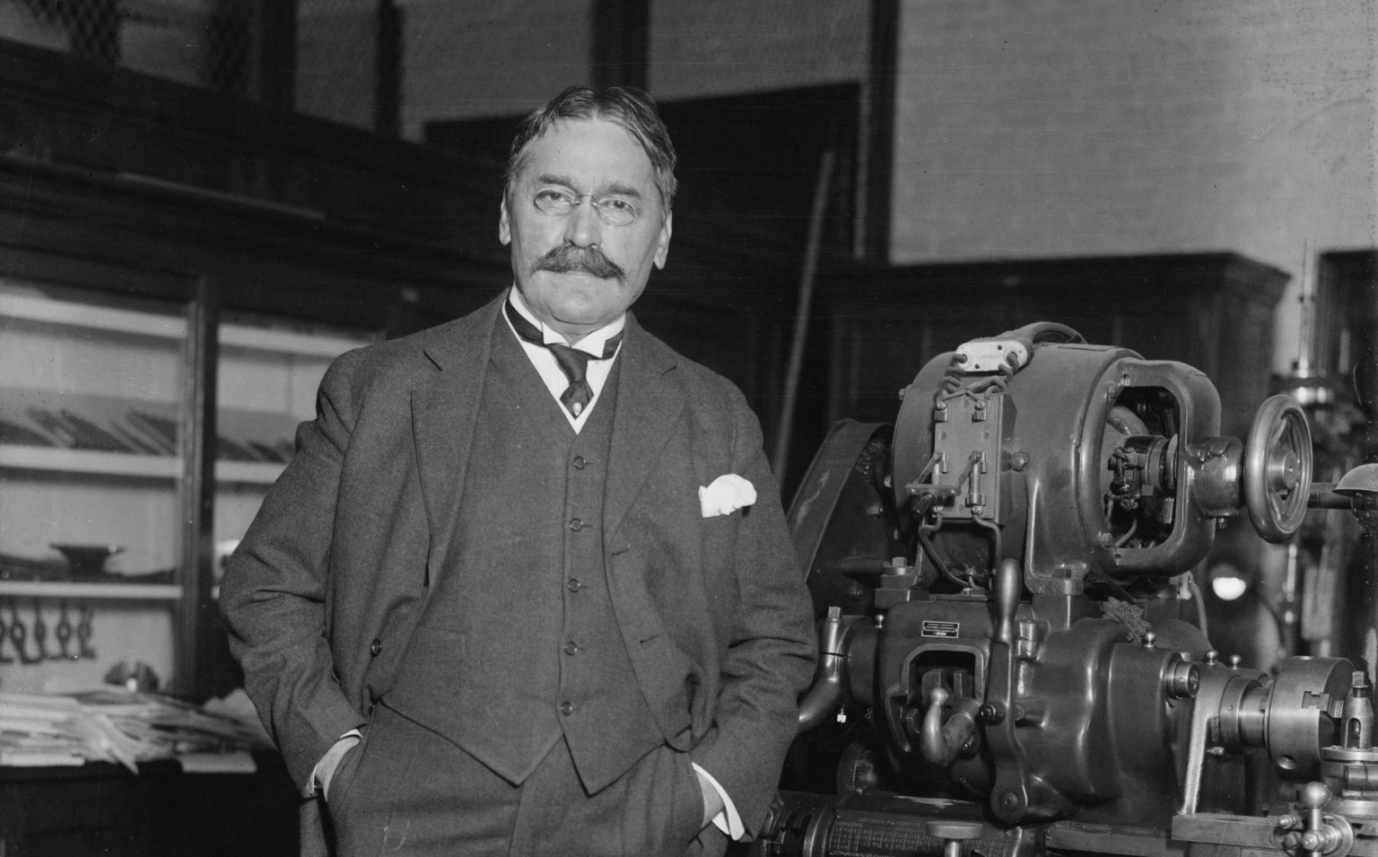
Наука је оснажила и ојачала моју веру. Она ме је учинила бољим хришћанином. Али та моја вера, вера научника, нимало се не противи вери моје мајке и народа мога родног села. Наука ме је само уздигла до једног вишег погледа и проширила мој хоризонт и појмове о Творцу.

Slide 8
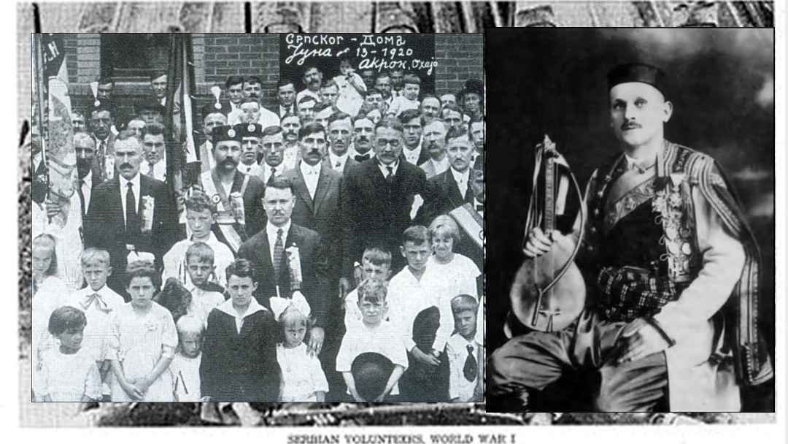

Slide 9
На Мировној конференцији у Паризу, 1919. године Михајло Пупин, географским картама Јована Цвијића, које су говориле више него десет хиљада речи, тада припаја Краљевини Југославији: Банат, Далмацију, Истру, Словенију, Међумурје, Барању... На основу Лондонског пакта то није требало припасти Југославији.
Пупин је двама меморандумима успео да убеди Вилсона, који је поништио Лондонски пакт, након чега је делегација Италије напустила Мировну конференцију.

Slide 10
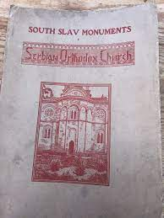
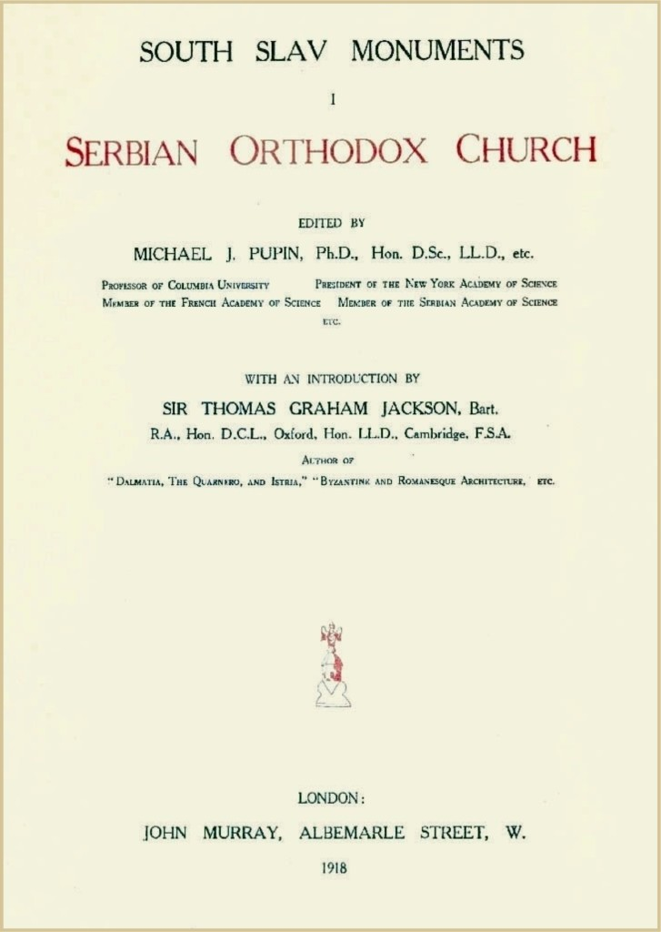
У сутону великог рата 1918. године Михајло Пупин приређује и објављује у Лондону књигу Serbian orthodox church у којој се описују манастири и цркве у Србији. Рецензију књиге урадио је владика Николај Велимировић.

Slide 11
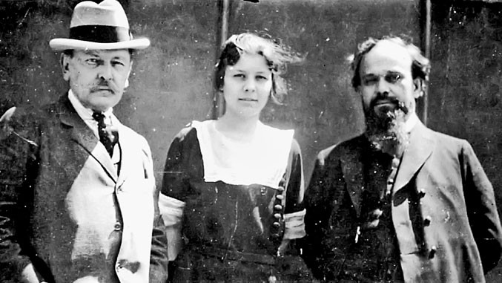
Михајло Пупин и владика Николај Велимировић

Slide 12
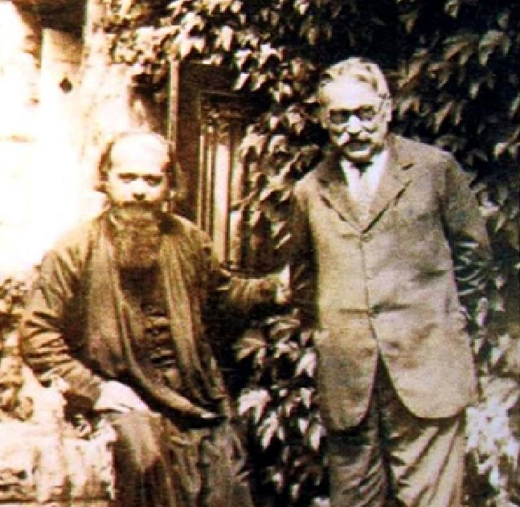
“Није он био само мој пријатељ, него цијелог нашег народа и цијелог човјечанства” (“Политика” од 17. марта 1935. године)

Slide 13

За своју аутобиографију “Са пашњака до научењака” добио је Пулицерову награду 1924. године.

Slide 14
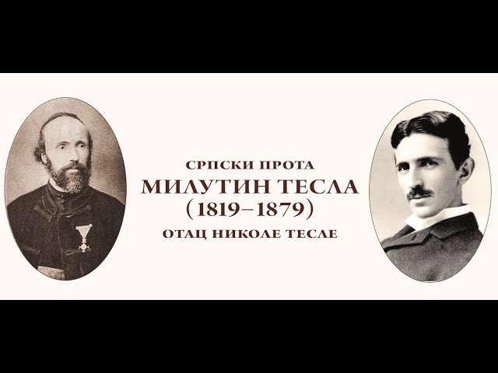

Slide 15
Васпитаван у православној вери, своју преданост Богу описује у аутобиографији Моји изуми: „Још од младости пре спавања, клечећи на коленима, молио сам се Богу. Тако сам се молио све до педесете године. Од тога се доба молим другачије. Но то је свеједно, суштина је иста, ја се молим Богу сваког дана." Молио се оним молитвама којима га је научио његов отац и оне су њему биле највећи генератор енергије. Иако је жеља његове породице била да он буде свештеник, његово призвање од Бога је било да свој живот посвети Богу као научник.

Slide 16
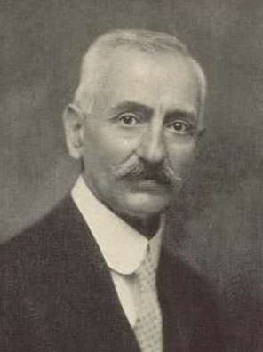
Ми знамо судбу...
Ми знамо судбу и све што нас чека,
Но страх нам неће заледити груди!
Волови јарам трпе, а не људи -
Бог је слободу дао за човјека.
Снага је наша планинска ријека,
Њу неће нигда уставити нико!
Народ је ови умирати свикô -
У својој смрти да нађе лијека.
Ми пут свој знамо, пут богочовјека,
И силни, као планинска ријека,
Сви ћемо поћи преко оштра кама!
Све тако даље, тамо до Голготе,
И кад нам мушке узмете животе,
Гробови наши бориће се с вама!
Алекса Шантић
(1868-1924)

Slide 17
